Slide 1
Instant-Learning Storyboard
Projet OPIEVOY Migration didacticiel
Chef de projet IL : P. MORIN
Chef de projet client : Brigitte LECHAPELIER

Slide 2
Module : Découvrir le poste de travail
Visuel écran
Actions | Texte écrit | Voix | Commentaires
Slide 1 : définition des objectifs de la leçon |  | idem texte écrit
Bienvenue dans cette nouvelle leçon qui a pour objectif de :
vous montrer comment utiliser les principaux outils de travail du groupe OPIEVOY, après avoir démarré votre ordinateur,
vous montrer comment vous connecter :
au réseau,
au portail de l’OPIEVOY,
à Immoware,
et à la messagerie.
Sur bouton retour :
Sur bouton suivant :

Slide 3
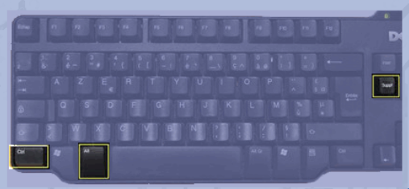
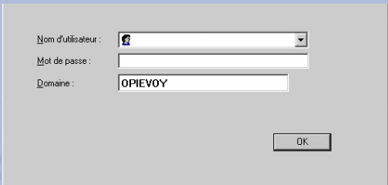
Module : Découvrir le poste de travail – démarrer le pc
Visuel écran
Actions | Texte écrit | Voix | Commentaires
Slide 2 : Photo clavier (à revoir) + touches Slide 3 : On est dans la boîte de dialogue login . |  | idem texte écrit
Après avoir démarré l’ordinateur, il faut ouvrir une séance de travail.
Cela se fait en appuyant en même temps sur 3 touches du clavier comme vous pouvez le voir sur la photo.
3
Sur le clavier elles sont marquées :
CTRL (1), ALT (2) et Suppr (3).
1
2
Cette action va ouvrir une boîte de dialogue vous permettant de saisir votre identifiant et votre mot de passe.
Sur bouton retour :
Sur bouton suivant :

Slide 4
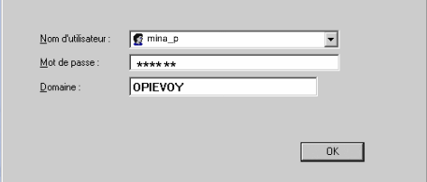
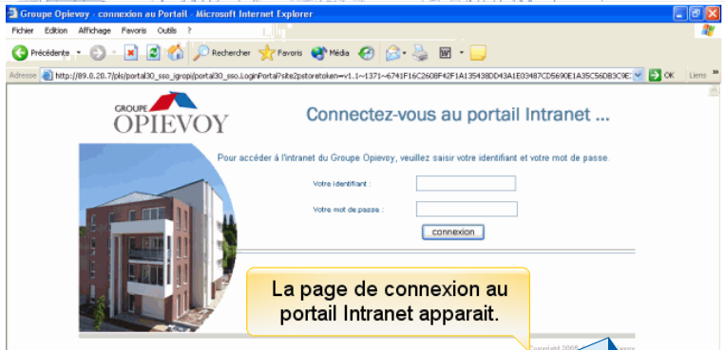
Module : Découvrir le poste de travail – démarrer le pc
Visuel écran
Actions | Texte écrit | Voix | Commentaires
Slide 4 : dialogue login pw saisis – apprenant clique OK Slide 5 : portail OPIEVOY . |  | idem texte écrit | Vérifier ici comment se passe l’ouverture du portail (SSO ?) ou 2ème saisie ?
C’est ce que nous venons de faire.
Attention, le nom de domaine ne doit jamais être modifié.
Pour valider cette ouverture, cliquez sur « OK ».
Nous voilà maintenant sur la page de connexion au portail Intranet de l’OPIEVOY.
Il vous suffit alors de l’ouvrir en xxxxxx
Vous venez de démarrer votre ordinateur et vous êtes opérationnel.
Sur bouton retour :
Sur bouton suivant :

Slide 5
Module :Découvrir le poste de travail - se connecter à la messagerie
Visuel écran
Actions | Texte écrit | Voix | Commentaires
Slide 9 : Invitation à passer à la leçon suivante via le menu de gauche. |  | idem texte écrit
Vous pouvez maintenant passer à la leçon suivante en utilisant le menu situé à gauche.
Sur bouton retour :
Sur bouton suivant :

Slide 7
Module : Découvrir le poste de travail – se connecter aux applications
Visuel écran
Actions | Texte écrit | Voix | Commentaires
Slide 6 : définition des objectifs de la leçon |  | idem texte écrit
Voyons maintenant comment se connecter aux applications.
Sur bouton retour :
Sur bouton suivant :

Slide 8
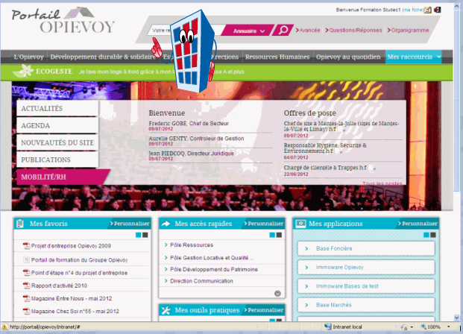
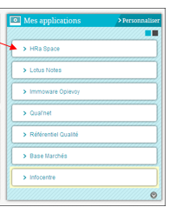
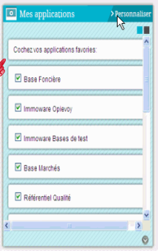
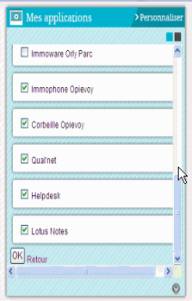
Module : Découvrir le poste de travail - se connecter aux applications
Visuel écran
Actions | Texte écrit | Voix | Commentaires
Slide 7 : Sur page accueil portail OPIEVOY Zoom bloc « Mes appli… » . |  | idem texte écrit | J’ai ajouté cette bulle et ces mini écrans pour faire un léger rappel sans trop insister car ce n’est pas le sujet mais ça peut répondre par anticipation à une interrogation. On peut également faire un petit rappel ou renvoyer à une autre leçon par la loupe. A voir ensemble.
Nous sommes arrivés dans la page d’accueil du portail OPIEVOY qui est un outil d’actualités et de communication interne.
Regardons plus précisément ce qui concerne les applications.
Elles se trouvent dans la liste du bloc « Mes applications »…
…parce que vous avez installé les liens correspondants en utilisant le bouton « personnaliser » et en validant votre choix.
Sur bouton retour :
Sur bouton suivant :

Slide 9
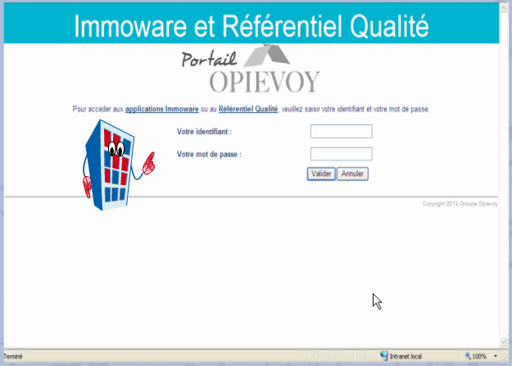
Module : Découvrir le poste de travail - se connecter aux applications
Visuel écran
Actions | Texte écrit | Voix | Commentaires
Slide 8 : Dans le bloc « Mes appli… » Slide 10 : Page d’accueil de l’appli Immoware Apprenant clique sur « Immoware » . |  | idem texte écrit
Voyons comment nous connecter à l’application « Immoware Opievoy » par exemple.
Le lien existe bien dans le bloc « Mes applications ».
C’est à vous, cliquez sur « Immoware Opievoy pour l’ouvrir.
Nous y sommes. La page d’accueil de l’application « Immoware » s’est ouverte.
Il ne nous reste plus qu’à saisir nos identifiant et mot de passe.
Sur bouton retour :
Sur bouton suivant :

Slide 10
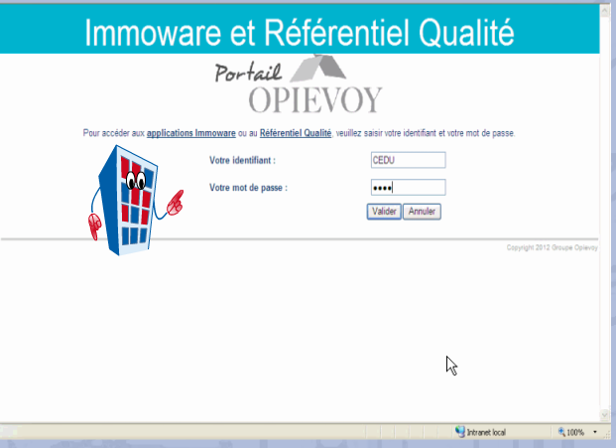
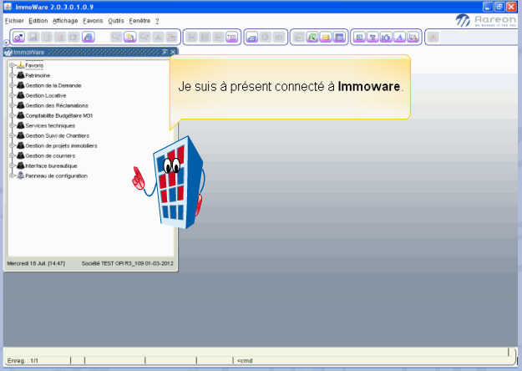
Module : Découvrir le poste de travail - se connecter aux applications
Visuel écran
Actions | Texte écrit | Voix | Commentaires
Slide 11 : écran Immoware, id et pw saisis Apprenant clique « valider » Slide 12 : écran portail Immoware . |  | idem texte écrit | L’écran est à changer par celui de la nouvelle version d’Immoware
Voilà qui est fait.
A vous de faire le nécessaire pour valider !
Très bien ! Nous sommes dans la page des menus de l’application.
Avec cet exemple, vous savez maintenant comment vous connecter à une application.
Sur bouton retour :
Sur bouton suivant :

Slide 11
Module :Découvrir le poste de travail - se connecter à la messagerie
Visuel écran
Actions | Texte écrit | Voix | Commentaires
Slide 9 : Invitation à passer à la leçon suivante via le menu de gauche. |  | idem texte écrit
Vous pouvez maintenant passer à la leçon suivante en utilisant le menu situé à gauche.
Sur bouton retour :
Sur bouton suivant :

Slide 13
Module : Découvrir le poste de travail – se connecter à la messagerie
Visuel écran
Actions | Texte écrit | Voix | Commentaires
Slide 13 : définition des objectifs de la leçon |  | idem texte écrit
Voyons comment nous connecter à la messagerie.
Sur bouton retour :
Sur bouton suivant :

Slide 14
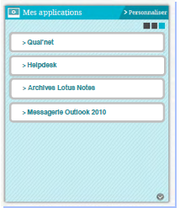
Module : Découvrir le poste de travail - se connecter à la messagerie
Visuel écran
Actions | Texte écrit | Voix | Commentaires
Slide 14 : retour portail Opievoy Zoom sur bloc « mes appli » Apprenant clique sur « Messagerie Outlook » . |  | idem texte écrit
Repartons de notre portail OPIEVOY…
… et allons dans le bloc « Mes applications », puis « Messagerie Outlook 2010 »
Cliquez sur le lien pour l’ouvrir !
Sur bouton retour :
Sur bouton suivant :

Slide 15
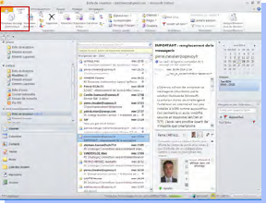
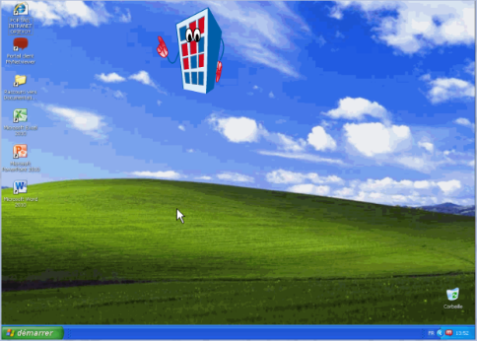
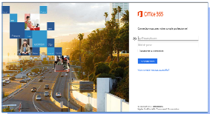
Module : Découvrir le poste de travail - se connecter à la messagerie
Visuel écran
Actions | Texte écrit | Voix | Commentaires
Slide 15 : Page messagerie Outlook Slide 15 : On est dans la boîte de dialogue login Zoom icône « Outlook » Slide 16 : on montre l’écran d’accueil de Office 365 . |  | idem texte écrit | À discuter : Judicieux de faire référence à Office 365 sans en dire plus ?
Vous avez bien ouvert votre messagerie Outlook.
Profitons de l’occasion pour signaler que vous pouvez aussi accéder directement à votre messagerie
à partir de votre écran windows...
…en faisant un double-clic sur l’icône « Messagerie Outlook 2010 »…
…ou en vous y connectant via la version web si vous y avez accès.
Ceci marque la fin de notre leçon sur la découverte du poste de travail.
Merci de l’avoir suivie.
Sur bouton retour :
Sur bouton suivant :

Slide 16
Module :Découvrir le poste de travail - se connecter à la messagerie
Visuel écran
Actions | Texte écrit | Voix | Commentaires
Slide 9 : Invitation à passer à la leçon suivante via le menu de gauche. |  | idem texte écrit
Vous pouvez maintenant passer à la leçon suivante en utilisant le menu situé à gauche.
Sur bouton retour :
Sur bouton suivant :

